Slide 1
DESAFIOS REGULATÓRIOS em torno da emissão e negociação de criptoativos e o sandbox como uma possível solução
Autores: José Luiz Homem de Mello, Tatiana Guazzelli, Alessandra Carolina Rossi Martins, Giovana Grupenmacher
Setembro 2019

Slide 2
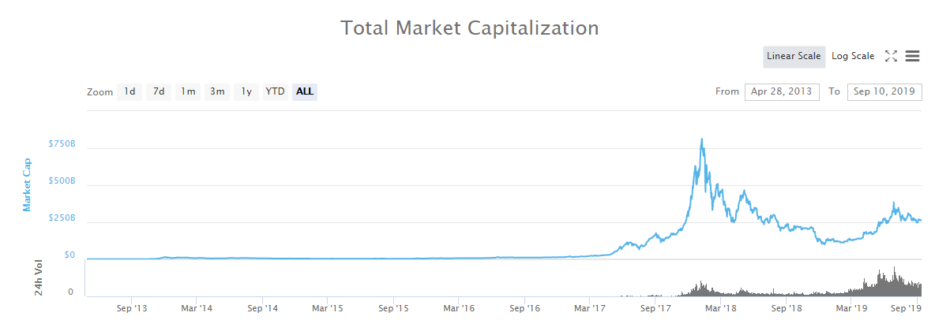
INTRODUÇÃO
O mercado de criptoativos vêm ganhando grande destaque nos últimos anos
Relevância facilmente compreendida pelos números que este mercado movimenta, sendo reforçada pela crescente utilização dos ICOs – Initial Coin Offerings – ou ITOs – Initial Token Offerings - como uma nova alternativa de captação de recursos
Dados recentes mostram que o valor total do mercado de criptomoedas chega a cerca de US$260 bilhões.
Fonte: https://coinmarketcap.com/charts/

Slide 3
O QUE SÃO CRIPTOATIVOS?
Critpoativos são ativos criados em formato digital denominados em sua própria unidade de conta, criados e transacionados com utilização de criptografia, em tecnologia de registro distribuído (distributed ledger technology).
O blockchain inovou na maneira de realizar transações econômicas e atividades financeiras, trazendo uma nova forma de representação dos ativos financeiros e dos valores mobiliários.
Há muita discussão sobre a natureza jurídica dos criptoativos e, consequentemente, qual o regime jurídico que deve disciplinar as relações e transações envolvendo tais ativos.
A natureza jurídica é de difícil definição, havendo discussão se os criptoativos teriam uma natureza própria ou uma natureza conforme o uso que se dá a ele (por exemplo, se utilizado como um meio de troca e de investimento, com propriedades econômicas semelhantes às de uma moeda, ou como uma representação de valores mobiliários, entre outras).

Slide 4
CATEGORIAS DE CRIPTOATIVOS
Os criptoativos podem ser empregados para diferentes fins, podendo ser classificados como:
Utility Tokens - servem como uma espécie de ficha para o uso futuro de um serviço e/ou produto.
Criptocurrencies - possuem funções que se assemelham a de uma moeda, uma vez que possuem valor de troca, servindo para transferência e armazenamento de valores.
Securities Tokens - ativos que permitem a captação de recursos junto ao público, com características de investimento, e que se enquadram na definição de valores mobiliários como título/contrato de investimento coletivo:
passíveis de serem ofertados publicamente
geram direito de participação, parceria ou remuneração
possuem seus rendimentos advindos do esforço do empreendedor ou de terceiros
Tokens Híbridos - determinados tokens poderão ser utilizados meramente como utility por certos sujeitos e terem caráter de securities para outros. Portanto, a função de um criptoativo não é, necessariamente, única.
Atualmente, não há um arcabouço jurídico próprio para os utility tokens, criptomoedas ou tokens híbridos.
O enquadramento como security token atrai a competência da CVM, sendo neste caso aplicável os normativos do mercado de capitais tradicional.

Slide 5
CRIPTOEXCHANGES
As criptoexchanges são plataformas destinadas à negociação de ativos criptografados entre diferentes indivíduos e funcionam como intermediários, facilitando as trocas com criptoativos e garantindo a liquidação de tais operações.
As plataformas são, muitas vezes, a porta de entrada dos indivíduos para o mundo de criptoativos. Estas constituem a forma mais popular para a compra de criptoativos com a utilização de moeda corrente nacional, sendo o ponto de contato do mercado financeiro tradicional com a realidade em blockchain.
O primeiro conceito foi criado pela IN 1.888/2019, artigo 5º, o qual define como exchange de criptoativos a pessoa jurídica “ainda que não financeira, que oferece serviços referentes a operações realizadas com criptoativos, inclusive intermediação, negociação ou custódia, e que pode aceitar quaisquer meios de pagamento, inclusive outros criptoativos”
Segundo o parágrafo único do artigo 5º da IN 1.888/2019, “incluem-se no conceito de intermediação de operações realizadas com criptoativos, a disponibilização de ambientes para a realização das operações de compra e venda de criptoativo realizadas entre os próprios usuários de seus serviços.”
Atualmente, não há, no Brasil, um arcabouço regulatório que enderece as questões relacionadas a tais plataformas.

Slide 6
VISÃO DOS ÓRGÃOS REGULADORES SOBRE CRIPTOATIVOS
A Receita Federal foi a primeira autoridade a se manifestar sobre o tema, explicando por meio do documento de “Perguntas e Respostas – Imposto de Renda Pessoa Física”, em 2017, que as criptomoedas devem ser declaradas na ficha de bens e direitos como outros bens, equiparando-se a um ativo financeiro para tal fim.
O Banco Central se manifestou, em 2014, no sentido de diferenciar as criptomoedas das “moedas eletrônicas” por meio do Comunicado 25.306, de 19.2.2014. Neste Comunicado, o Bacen deixa claro que as criptomoedas são denominadas em unidade de conta distinta das moedas emitidas por governos soberanos e não caracterizam dispositivo ou sistema eletrônico para armazenamento em reais. O regulador esclarece que as criptomoedas não são reguladas, autorizadas ou supervisionadas pelo Banco Central.
A CVM, por meio de comunicados ao mercado buscou alertar os investidores dos riscos relacionados a tais ativos, além de ter pulicado nota esclarecendo que estariam enquadrados em sua competência regulatória quando tiverem por objeto securities tokens, separando estes dos demais criptoativos.
Recentemente a Receita Federal editou a Instrução Normativa n.º 188/2019 que traz a seguinte definição de criptoativo, mas a qual se aplica apenas para fins das obrigações assessórias das criptoexchanges previstas em tal Instrução:
“criptoativo: a representação digital de valor denominada em sua própria unidade de conta, cujo preço pode ser expresso em moeda soberana local ou estrangeira, transacionado eletronicamente com a utilização de criptografia e de tecnologias de registros distribuídos, que pode ser utilizado como forma de investimento, instrumento de transferência de valores ou acesso a serviços, e que não constitui moeda de curso legal”.

Slide 7
DESAFIOS REGULATÓRIOS NO ATUAL CENÁRIO
A ausência de arcabouço regulatório próprio para o mercado de criptoativos é vista, assim, como um dos entraves para o melhor desenvolvimento deste mercado, principalmente em decorrência da:
insegurança jurídica; e
imprevisibilidade geradas.
Prejuízo ao desenvolvimento do mercado, além de expor os investidores a maiores riscos.
Preocupações de reguladores em diversas jurisdições com os riscos existentes neste mercado, incluindo:
risco de fraude
vulnerabilidade a ataques cibernéticos (por exemplo, risco de perda de ativos)
riscos de operações de lavagem de dinheiro e de evasão fiscal
manipulação de mercado
ausência de mecanismos voltados a proteção dos investidores (por exemplo, ausência de regras de divulgação de informações, suitability)
Por outro lado, no caso do mercado de securities tokens, a aplicação de todo o arcabouço regulatório do mercado de capitais tradicional impossibilita o seu desenvolvimento.
A grande complexidade do mercado de criptoativos e suas significativas diferenças em relação aos mercados tradicionais impõem um grande desafio para a criação de um marco regulatório adequado à realidade de tal mercado.

Slide 8
SANDBOX REGULATÓRIO
Diante deste cenário, mostra-se interessante a adoção do modelo de sandbox regulatório para permitir a realização de testes controlados de novos modelos de negócio com autorização temporária.
Solução já utilizada em outros países para testar a aplicação no mercado financeiro e de capitais de novas tecnologias, que não se adequam à regulamentação até então existente, mas cuja pronta negativa pode se apresentar como barreira à inovação.
Permitirá a avaliação, dentro de um ambiente controlado, do modelo regulatório que melhor atende às necessidades do mercado de criptoativos.
Há diferentes modelos de sandbox regulatórios em outras jurisdições, porém como regra geral possuem os seguintes objetivos:
incentivar o desenvolvimento de atividades inovadoras no mercado financeiro e de capitais
permitir a oferta de melhores serviços para os usuários
Incentivar a concorrência sem que se exponha o mercado a riscos desnecessários.

Slide 9
CONCLUSÕES E DESAFIOS
Os criptoativos criaram uma nova realidade que exige a adequação dos antigos conceitos jurídicos, que não são mais capazes de responder aos novos problemas existentes.
No caso dos security tokens, desafio de adequação da regulação do mercado de capitais à nova realidade.
É preciso compreender o funcionamento do mercado de criptoativos, os benefícios introduzidos pela tecnologia e os potenciais riscos gerados, para se pensar em um possível arcabouço normativo.
A estrutura de sandbox regulatório é vista como uma possível solução diante da complexidade da nova realidade. Porém, há desafios para sua implementação:
Modelos de negócios que envolvem diferentes mercados regulados
Definição dos critérios de elegibilidade
Definição das dispensas e flexibilizações necessárias

